Slide 1
Python语法基础 文本文件及excel
教师：丛培盛

Slide 2
文件格式—学生成绩表
学号 姓名 物理 高数 计算机
1200001, 许枫, 65, 64, 61
1200002, 周杰, 76, 65, 72
1200003 , 李丽, 82, 76, 91
1200004, 王海, 81, 90, 78
需求：将每行读入内存，列分割，得到独立数据单元，形成学生列表

Slide 3
文件格式—样品光谱测量
波长 样1 样2 样3 样4 样5 样6
390 0.441 0.576 0.337 0.676 0.195 0.457
400 0.498 0.656 0.38 0.773 0.22 0.524
410 0.539 0.717 0.411 0.845 0.236 0.575
420 0.576 0.765 0.443 0.901 0.26 0.625
430 0.593 0.789 0.472 0.926 0.286 0.656
440 0.626 0.8 0.514 0.927 0.329 0.665
450 0.666 0.775 0.58 0.889 0.403 0.664
460 0.688 0.715 0.655 0.803 0.505 0.647
470 0.707 0.645 0.734 0.704 0.612 0.64
480 0.697 0.56 0.79 0.596 0.705 0.629
490 0.617 0.443 0.79 0.465 0.753 0.605
500 0.549 0.363 0.778 0.379 0.775 0.593
510 0.481 0.315 0.737 0.337 0.753 0.585
520 0.333 0.242 0.6 0.287 0.643 0.552
530 0.152 0.155 0.427 0.224 0.494 0.495
540 0.049 0.096 0.292 0.17 0.363 0.411
需求：变成矩阵，以便运算

Slide 4
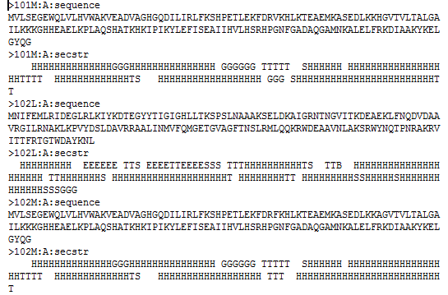
文件格式：全世界著名的PDB库
查询蛋白质二级结构、序列 文件，得到的格式： ss.txt
需求：整理成如下格式：
>ID
序列
结构
>ID
序列
结构

Slide 5
文件
s1= Student('1200001','许枫',65,64,61)
s2= Student('1200002','周杰',76,65,72)
s3= Student('1200003','李丽',82,76,91)
s4= Student(‘1200004’,‘王海',81,90,78)
形成学生列表时，直接在程序中写数据，不切实际。
文件有多种存储格式，除保存的信息外，还包含文件格式。
例如: docx是word文件，只能用word打开。
Mdf文件是微软数据库文件，通过sql server 来管理
最简单格式的文件：txt ，文本文件，里面只包含数据信息。
本章只涉及文本文件、Excel的读写处理

Slide 6
open函数—打开文件
以文本文件操作为例子
open: 打开文件，调用格式为
f=open(文件名,mode)
文件名：包含路径的文件字符串，例'C:\\newdata.txt'
mode：打开模式，如'r'读，'w'写
f则是被操作文件的标识，称为文件句柄，是一个对象

Slide 7
python操作文件的函数
例子
f=open('C:\\newdata.txt','r') # 为读打开文件
f=open('C:\\newdata.txt','w') # 为读打开文件

Slide 8
文件打开模式-续
'r' ：读
'w' ：文件不存在创建，存在覆盖
'x'：写，文件不存在，创建；存在，报错
'a': 写追加写模式，文件不存在，创建
'b'：二进制模式
't'：文本模式，默认值
'+'：配合r/w/a/x模式，增加同时读写
模式间合并写，如'rb'，二进制读

Slide 9
读文件的常见三种方式
打开文件后，读文件通常有三种方式
一次读一行：f.readline ()
一次性全部读入：lines=f.readlines(),字符串列表，一行一个元素
将文件作为集合 for line in f: 行为元素

Slide 10
读文件三步曲
打开文件 f=open(....)
读 s=f.readline(); .....
关闭 f.close()

Slide 11
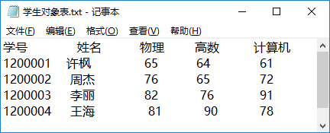
读文件方法之一---readline
已知文件内容如下: E:\teach\python语言\例子数据\学生对象表.txt
打开文件
进入死循环
读一行
空串，break
输出读入行
请将文件内容全部读入，并在控制台输出
s为空串的判断：
if not s:

Slide 12
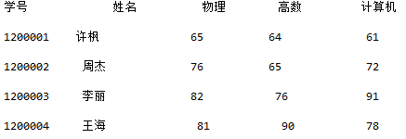
例子
f=open(r'E:\teach\python语言\例子数据\学生对象表.txt','r')
while True:
s = f.readline ()
if not s:
break
print (str)
f.close()
文件名前加r，称原串，路径中就不必写两个\
输出结果为何出现空行？
读入时，每行后面的\n也读入了，怎么改？分片

Slide 13

例子
f=open(r'E:\teach\python语言\例子数据\学生对象表.txt','r')
while True:
s= f.readline ()
if not s:
break
print (s[:-1])
f.close()

Slide 14
读文件方法二-- 一次读入
f=open(r'E:\teach\python语言\例子数据\学生对象表.txt','r')
lines=f.readlines()
for line in lines:
print (line[:-1])
f.close()
lines=f.readlines();
lines是一个列表，每个元素是文件的一行

Slide 15
读文件之三—将文件看作列表
文件的每行，是列表的一个元素
f=open(r'E:\teach\python语言\例子数据\学生对象表.txt','r')
for line in f:
print (line[:-1])
f.close()

Slide 16
例子—读成绩单文件
已知文件内容如下，整理成学生对象列表
打开文件
一次读入
进入循环
读一行
分割，形成对象
追加到对象列表
输出列表

Slide 17
例子
class Student:
def __init__(self, no, name,math,phy,comp):
self.no = no
self.name=name
self.math=math
self.phy=phy
self.comp=comp
def toString(self):
s=self.no+'\t'+self.name+'\t'+str(self.math)+'\t'+str(self.phy)+'\t'+str(self.comp)
return s
f=open(r'E:\teach\python语言\例子数据\score.txt','r')
lines=f.readlines()[1:] # 去掉标题
stuList=[]

Slide 18
例子
for line in lines:
unit=line.split()
stu=Student(unit[0],unit[1],int(unit[2]),
int(unit[3]),int(unit[4]))
stuList.append(stu)
f.close()
for stu in stuList:
print(stu.toString())

Slide 19
例子-读矩阵数据文件
文件格式：行数不定，每行的列数一样多
程序要自动适应文件的保存的矩阵的大小
1 2 3
4 5 6
7 8 9
10 11 12
读进一行，用'\t'分割，形成一个字符串列表
用map转换为float列表
将实数列表追加到总列表中
mat.txt文件（列间\t）：读右侧的矩阵，形成一个表示矩阵的列表：
既 [ […], […..], […..] ]的数据结构

Slide 20
例子-读矩阵数据文件
定义函数：给定文件名，返回矩阵
定义总列表data=[]，用于将后续读入的行逐步加入
循环读文件：
读一行，用'\t'分割，形成一个字符串列表
用map转换为float列表
将实数列表追加到总列表中data
返回 data

Slide 21
例子--读矩阵数据文件
def getMat(file):
f=open(file,'r')
s=f.readlines(); data=[]
for row in s:
oneRow=row.split()
if len(oneRow)==1:
oneData=float(oneRow[0])
else:
oneData=list(map(float, oneRow))
data.append (oneData)
return data
file=r'E:\teach\python语言\例子数据\mat.txt'
data=getMat(file)
for row in data:
for j in row:
print(j,"\t", end="")
print()
切割一行成一个字符串列表

Slide 22
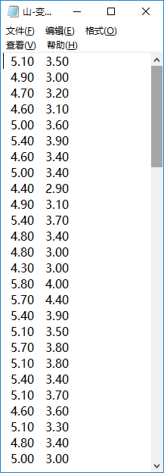
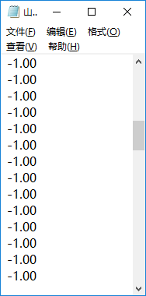
例子--读矩阵数据文件
鸢尾花中的变色鸢尾、山鸢尾，样本共100个，以花瓣数据为例，将数据读入矩阵
file=r'F:\teach\programTeach\modelTeach\data\山-变色鸢尾花瓣.txt'
山-变色鸢尾花瓣.txt
翻开 KNN算法，
文件如何与算法结合？

Slide 23
KNN
数据获取部分，改为：
file=r'F:\modelTeach\data\山-变色鸢尾花瓣.txt'
x=getMat(file)
file=r'F:\modelTeach\data\山-变色鸢尾花瓣分类.txt'
y=getMat(file)
如何用x、y，形成点的列表，才可以knn，同学们现场作
p1=Point([1,0.4],1)

Slide 24
写文件三步曲
文件以'w'、'x'、'a'模式打开, x方式文件不能事先存在
写内容
关闭文件

Slide 25
写文件
设f是打开文件的句柄，则
f.write(x): 变量x写入文件，x必须是str类型
f.writelines(x)：x可以是列表类型，列表的元素是str类型；x也可以是字符串类型

Slide 26
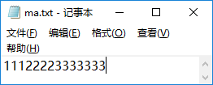
写文件-列表一次写入
f=open('g:\\ma.txt','w')
lines=["111","2222","3333333"]
f.writelines(lines) #lines是列表，元素都是字符串
f.close()
将列表写入文件，不分行，若要换行，用户自己控制\n

Slide 27
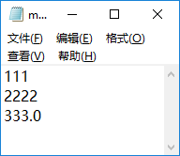
写文件-列表逐个元素写入
自己控制分行
f=open('g:\\ma.txt','w')
lines=[111,2222,333.0] # 非字符串列表，不能一次写入
for line in lines:
f.writelines(str(line) + "\n")
f.close()

Slide 28
写文件-write逐个写入
f=open('g:\\ma.txt','w')
lines=[111,2222,333.0]
for line in lines:
f.write( str(line)+"\n" )
f.close()

Slide 29
写文件例子，学生数学成绩
前面的学生对象表，已经读入
现要求：只保留学号、姓名、数学成绩、保存到f:\score.txt
open打开文件读
为写打开文件
对列表的每个学生，写学号、姓名、数学
数值类型要转字符串

Slide 30
读成绩表
class Student:
......
f=open(r'F:\teach\python语言\例子数据\学生对象表.txt','r')
lines=f.readlines()[1:] # 去掉标题
stuList=[]
for line in lines:
unit=line.split()
stu=Student(unit[0],unit[1],int(unit[2]),
int(unit[3]),int(unit[4]))
stuList.append(stu)
f.close()

Slide 31
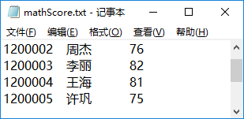
例子—写数学成绩单
fscore=open('g:\mathScore.txt','w')
for stu in stuList:
fscore.write(stu.toString()+'\n') #write只支持一个参数
fscore.close()

Slide 32
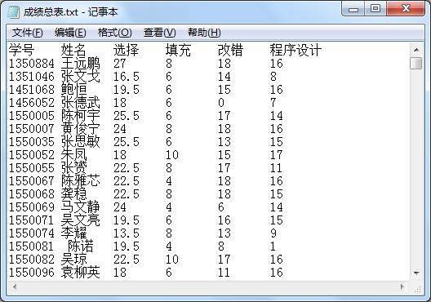
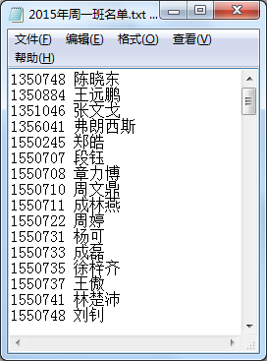
应用实例：数据分拣
混班考试
一场考试成绩单 教师的名单

Slide 33
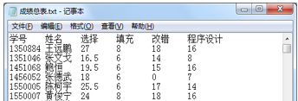
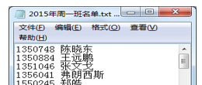
应用实例：数据分拣
myClassFile=r'F:\teach\python语言\例子数据\2015年周一班名单.txt'
思路：
1、先读教师名单表，分割后，形成只有学号的列表
2、定义输出文件，写打开
3、读考场考试表，分割，如果学号在教师名单表，则整行输出到结果文件中。

Slide 34
python与Excel
python提供2个包操作excel
读：xlrd, 使用时 import xlrd
写：xlwt , 使用时 import xlwt

Slide 35
读Excel文件
import xlrd
打开
x=xlrd.open_workbook(r" E:\teach\成绩总表.xlsx ")
选sheet，用下标表示，从0开始
y=x.sheets()[0] #[0]代表取第一个sheet 理解语法
表y的行和列数
y.nrows（所有行数）, y.ncols（所有列数）
获取表的整行（列）
row1=y.row_values(i) # i 从0开始，数值被认为是浮点
col1=y.col_values(i) # 读第i列

Slide 36
读Excel文件—遍历
按行遍历
y=x.sheets() [0] # 选定一个sheet
for i in range(y.nrows):
temp=y.row_values(i)
print(temp)
列遍历，自己尝试一下

Slide 37
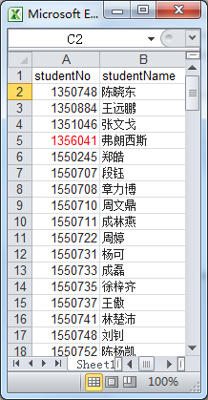
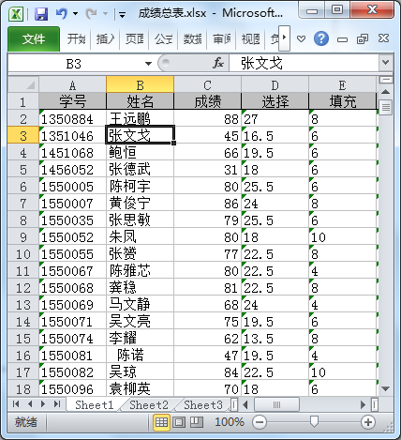
应用实例：再练数据分拣（Excel）
请注意：成绩总表中的学号，是以字符串类型存储
教师班级excel文件：学号是数值，读入后，浮点

Slide 38
Excel文件读
import xlrd
x=xlrd.open_workbook(r'E:\teach\我班名单.xlsx')
y=x.sheets()[0]
myStudent=y.col_values(0) # 读第一列
myStudent=list(map(int,myStudent)) # 教师班级学生学号名单
x=xlrd.open_workbook(r'E:\teach\成绩总表.xlsx')
y=x.sheets()[0]
result=[]
for i in range(1,y.nrows): # 从1开始，跳过第一行，它是标题
a=y.row_values(i)
if int(a[0]) in myStudent:
result.append(a) # 后续想想如何保存result

Slide 39
写Excel文件
import xlwt # 导入xlwt
新建一个excel文件
file = xlwt.Workbook()
新建一个sheet，允许单元格覆盖
table = file.add_sheet('sheet name',cell_overwrite_ok=True)
写入数据 table.write(行,列,value)
table.write(0,0,2) # 在table的0行0列，写入数据2
保存文件
file.save('g:\demo.xls')

Slide 40
例子：将整理的教师成绩表写Excel
...整理好result，见前页
import xlwt
file = xlwt.Workbook() # 建立工作簿
table = file.add_sheet('myClass',cell_overwrite_ok=True)
for row in range(len(result)):
for col in range(len(result[0])):
table.write(row,col,result[row][col]) # 写每个单元格
file.save('g:\demo.xls')

